Slide 1
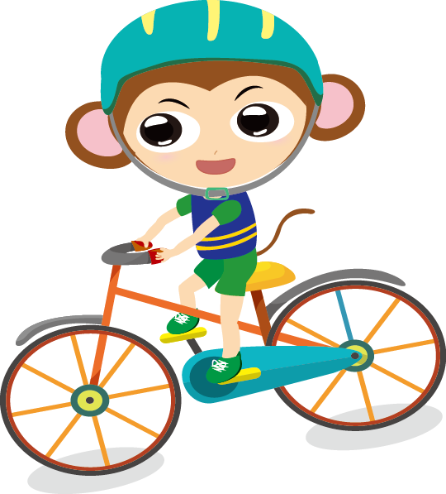



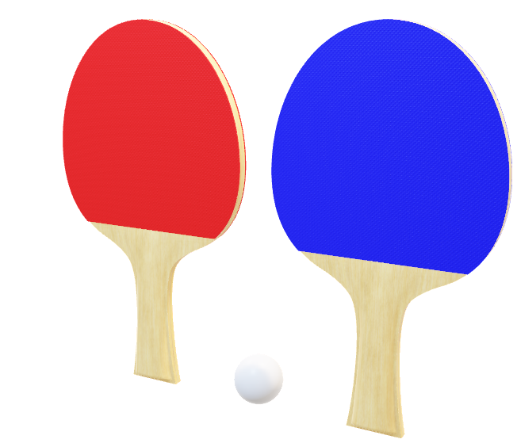
我喜歡打桌球
暑假 爸爸幫我報名桌球訓練營
我打了很多比賽
學習了很多球伎
我很喜歡這項運動

